Slide 1

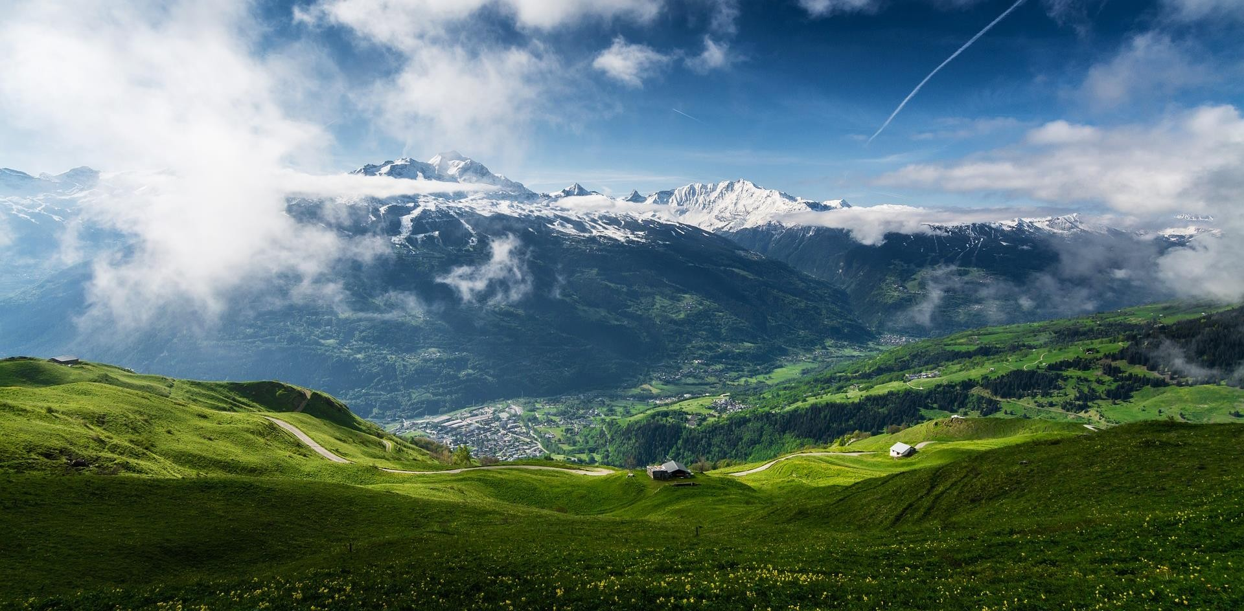
Blog Inf
Nos offres de diffusion

Slide 2




Pourquoi collaborer ?
Une large audience spécialisée
En 10 ans, le blog d’Infotourisme n’a cessé d’augmenter son audience. Il est aujourd’hui devenu le premier blog français sur le tourisme et fait partie des 50 plus grands blogs toutes catégories confondues (classement Teads labs).
Notre lectorat
Notre présence sur les réseaux sociaux
Un trafic journalier de 30,000 visiteurs
10% ont moins de 30 ans
30% ont entre 30 et 45 ans
40% ont entre 46 et 65 ans
20% ont plus de 65 ans
Facebook: 6,500 fans
Twitter: 20,300 abonnés
Instagram: 1,100 abonnés
Pinterest: 1,700 abonnés
Très présent sur les réseaux sociaux, chacun de nos articles touche des milliers d’internautes intéressés par le tourisme et le voyage.
Nous bénéficions de plus de 50,000 abonnés pour lesquels nous fournissons des contenus touristiques afin d’agrémenter leurs séjours. Nous les aidons à choisir leurs hôtels, restaurants et visites dans le monde entier.
TOURISME COMMUNICATION – 1578 Avenue de 2ème DB – 30133 LES ANGLES | 04.90.25.82.64
WWW.INFOTOURISME.NET

Slide 3

Nos offres de diffusion
Profitez de notre notoriété
Articles
Nous rédigeons un article de 1000 caractères minimum présentant votre établissement et vos services
Nous y intégrons jusqu’à 2 liens en Dofollow
Nos journalistes rédigent des articles à contenu unique apportant une riche et vraie information à nos lecteurs
Nos rédacteurs spécialistes en SEO produisent des contenus adaptés aux exigences de Google.
L’article vous est soumis avant publication
Nous publions l’article sur http://blog.infotourisme.net et le diffusons dans l’intégralité de nos réseaux sociaux ainsi que vers nos 50,000 abonnés
Tarifs : 300 € HT
TOURISME COMMUNICATION – 1578 Avenue de 2ème DB – 30133 LES ANGLES | 04.90.25.82.64
WWW.INFOTOURISME.NET

Slide 4




Diffusion sur les réseaux sociaux
Notre travail, notre expérience et notre notoriété nous permet aujourd’hui de distribuer nos informations à des centaines de milliers de personnes sur les réseaux sociaux.
Profitez de notre savoir faire pour mettre en avant votre établissement, vos produits et services.
Nous vous proposons :
3 publications Facebook
3 publications Instagram
3 Tweets
Service de rédaction
Vous avez un blog ou un site et n’avez pas le temps ou les compétences pour l’alimenter ?
Notre service rédactionnel se met à votre service pour vous fournir du contenu à haute valeur ajoutée
Tarifs : 100€ HT
Nous pouvons aussi gérer vos réseaux sociaux et développer votre communication.
Nous nous ferons un plaisir de vous fournir une étude personnalisée et un devis adapté
Besoin de plus de précisions ?
Nous sommes à votre écoute au 04.90.25.82.64. Vous pouvez aussi nous contacter par email ou directement sur nos réseaux sociaux
contact@infotourisme.net https://twitter.com/infotourism https://www.facebook.com/infotourisme

